Slide 1
Картинный диктант №21
Перфилова Галина Борисовна
МОУ-СОШ №17
Г.Клин Московская область

Slide 2
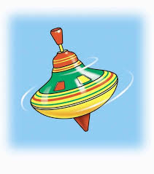
1. Запишите первую букву слова

Slide 3
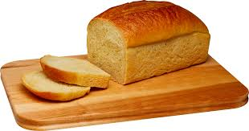

Slide 4
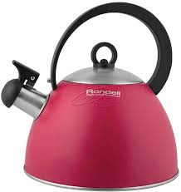

Slide 5
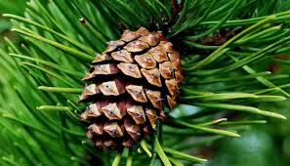

Slide 6
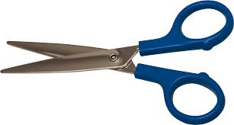

Slide 7
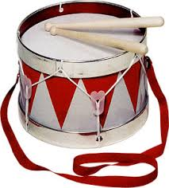

Slide 8
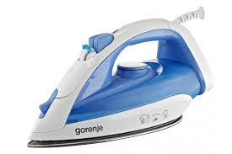
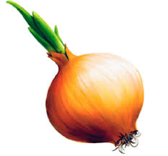
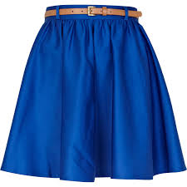
2. Выбери слова, в которых встречается буква Ю, выпиши их

Slide 9
3. Спишите предложения.
Люда и Катюша играли.
У них посуда. Они варили суп.

